Slide 1
非控制数据攻击及防御介绍
陈李维
中国科学院 信息工程研究所

Slide 2
主要内容
非控制数据攻击
CFB
DOP
对非控制数据攻击的防御
DSR
DFI
总结

Slide 3
研究背景
内存漏洞广泛存在于计算机的各种软件中，所以，攻击者能够利用内存漏洞修改或者读取内存中的数据。
因此，我们需要进一步研究，在攻击者能够任意修改或读取内存数据的前提下，攻击者到底是如何进行攻击的，我们又应该如何针对这些攻击行为进行防御？

Slide 4
攻击方法分类
假设攻击者能够任意修改或读取内存数据，那么想要控制系统的运行，一共有哪些攻击方法？
运行 = 指令 + 数据，一共只有以下三种方法：
1）代码注入攻击：注入数据，让系统将数据当做指令运行。
2）代码复用攻击：控制控制流相关数据，复用系统已有代码（配件），构造配件链进行攻击。
3）非控制数据攻击：完全复用系统已有功能和流程，控制关键的控制流无关数据，进行攻击。

Slide 5
控制流相关数据
系统运行 = 指令 + 数据。
从动态角度，系统运行过程 = 指令流（控制流） + 数据流。
指令流，即控制流，是指系统运行过程中指令执行的顺序。
控制流相关数据，是指控制指令执行顺序的相关数据。
跳转指令的目标地址
函数指针，代码指针
函数返回地址

Slide 6
控制流劫持攻击
控制流劫持攻击，即需要改变程序正常执行顺序的攻击。利用内存漏洞，修改控制流相关的数据，劫持程序控制流，控制系统运行。
代码注入攻击：注入恶意代码，劫持程序控制流，让程序跳转到恶意代码执行，进行攻击。
代码复用攻击：复用系统已有代码（配件），构造配件链。然后，劫持程序控制流，让程序按照配件链的顺序执行，进行攻击。

Slide 7
非控制数据攻击
非控制数据，即与控制流无关的数据。
非控制数据攻击（Non-control-data attack），不需要劫持控制流，不需要改变程序正常执行顺序，通过修改控制流无关的关键数据，实现攻击。

Slide 8
控制流无关的关键数据
控制流无关的关键数据，即程序中关键的与安全密切相关的数据，对程序运行过程具有重要的关键性影响。
用户认证数据
系统配置文件数据
用于验证的用户输入的数据
决策数据

Slide 9
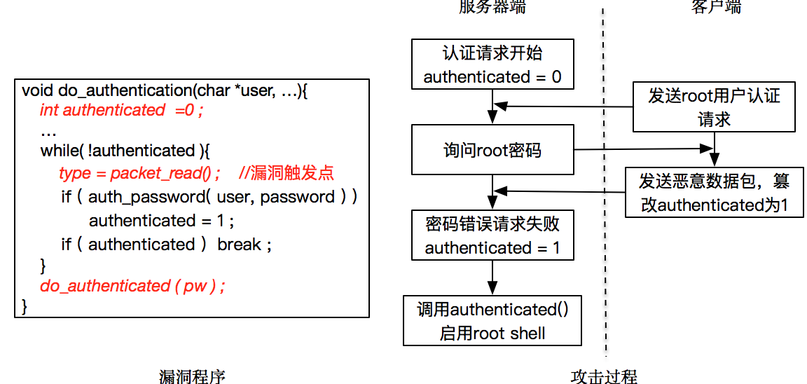
非控制数据攻击样例
攻击样例：利用整型溢出漏洞，篡改系统关键决策数据。

Slide 10
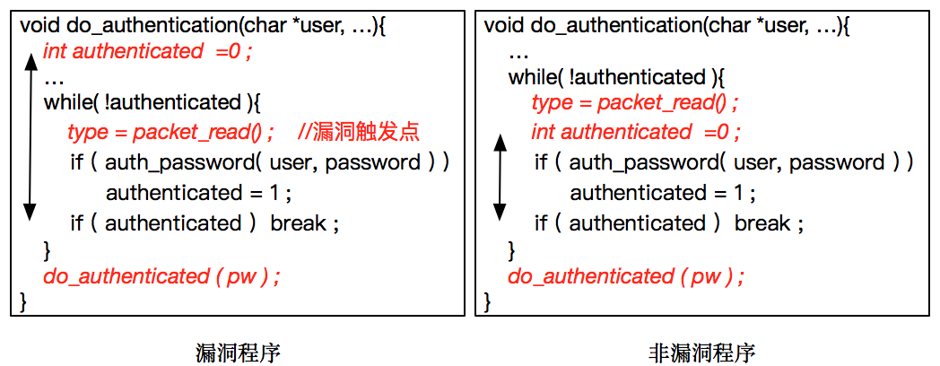
非控制数据防御样例
防御样例：更改系统关键决策数据的生命周期，缩小攻击面。

Slide 11
非控制数据攻击的分析
控制流劫持攻击 VS 非控制数据攻击
控制流劫持攻击（代码注入攻击和代码复用攻击）
修改控制流相关数据，如函数指针、跳转指令目标、函数返回地址等
改变程序正常控制流
非控制数据攻击
修改关键的和安全相关的和控制流无关的数据
不改变程序正常控制流
需要攻击者熟知程序语义，利用难度更高

Slide 12
非控制数据攻击的分析
非控制数据攻击的优点：
完全复用程序正常执行过程，隐蔽性强，难以被发现
能够绕过目前大多数常见的防御机制，如CFI和ASLR等
被证明是图灵完备的攻击
非控制数据攻击的缺点：
限制很多，利用难度较大

Slide 13
非控制数据攻击的发展
非控制数据攻击是一种很新的攻击方法，对其的研究才刚刚开始。
最近几年，非控制数据攻击逐渐得到重视。
2005年正式提出了非控制数据攻击的思想。
针对细粒度CFI的缺陷，于2015年提出了CFB，完全符合控制流图CFG，能够绕过最理想情况下的细粒度CFI。
借鉴了ROP的思想，于2016年提出了DOP，是图灵完备的非控制数据攻击方法。

Slide 14
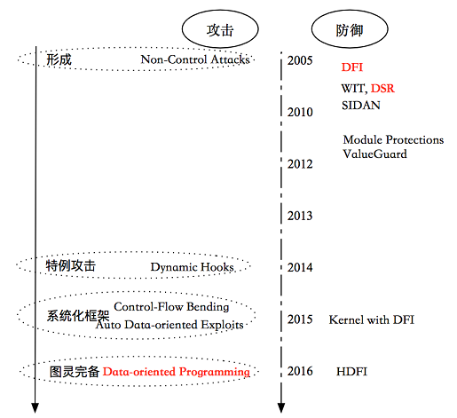
攻防发展脉络
非控制数据攻击及其防御技术的发展脉络。

Slide 15
主要内容
非控制数据攻击
CFB
DOP
对非控制数据攻击的防御
DSR
DFI
总结

Slide 16
理想情况下的细粒度CFI
细粒度CFI的基本思想是：静态分析所有间接跳转指令的合法跳转目标，获得控制流图CFG，然后要求程序运行时所有间接跳转必须符合CFG。
假设能够分析得到完美的CFG，能够准确的识别所有间接跳转指令的合法跳转地址。
这在实际系统中是不可能的，只是一种假设。
显然，对于理想的细粒度CFI，攻击者无法改变程序正常执行顺序，理论上能够防御所有控制流劫持攻击。

Slide 17
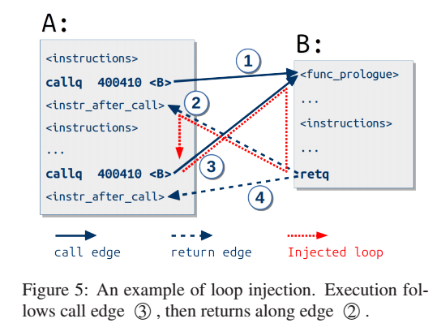
细粒度CFI的缺陷
细粒度CFI的缺陷：根据静态分析得到的CFG，无法对程序上下文语义的合法性进行判断。

Slide 18
CFB简介
根据细粒度CFI的缺陷，研究者于2015年提出了一种攻击方法CFB，能够破解理想情况下的细粒度CFI。
CFB（Control-Flow Bending，控制流弯曲），USENIX Security 2015。
主要思想：
由于细粒度CFI对上下文语义不做限制，所以CFB在不违反CFG的情况下实现攻击。

Slide 19
对非控制数据攻击的定义
在CFB中，对“non-control-data attack”的定义和本课程有些不同。
CFB的定义：
如果一个攻击的执行顺序符合正常程序的静态CFG，则该攻击就是一个non-control-data attack。
本课程的定义：
如果一个攻击没有修改控制流相关数据，则该攻击就是一个non-control-data attack。
显然，本课程的定义更为严格。
在CFB论文中，作者认为CFB属于非控制数据攻击。但是从本课程的更加严格的定义来看，CFB并不属于严格的非控制数据攻击。

Slide 20
CFB攻击原理
对于某些通用的库函数，例如printf()，一个程序会在不同的位置多次调用这些库函数。
细粒度CFI只以静态分析得到的CFG为判断标准，所以无法对通用库函数的返回地址进行精确的检查。
因此，在不违反CFG的情况下，攻击者可以通过控制通用库函数的返回地址，实现修改控制流的目的。

Slide 21
CFB攻击原理
如果只考虑静态分析的CFG，路径1,2,3,4都是合法的。攻击者可以颠倒这些路径的顺序，实现攻击。

Slide 22
CFB的配件
CFB攻击过程和JOP类似，也需要两类配件：
调度配件(dispatcher gadget)
充当程序EIP的作用，实现控制流的转移。
负责组织功能配件的执行。
功能配件(functional gadget)
完成某种特定功能的函数配件。

Slide 23
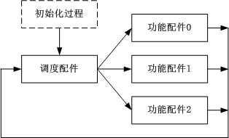
CFB攻击的基本过程
初始化CFB攻击，注入攻击数据。
控制调度配件的指针，跳转到功能配件。
功能配件执行完成，返回到调度配件。
调度配件继续，跳转到下一个功能配件。
一直循环，完成CFB攻击。

Slide 24
CFB的调度配件
CFB的调度配件的需求：
需要有一个循环。利用调度函数在CFG中创建循环，给予调度函数不同的参数达到控制调度函数返回的效果。
需要有一个指向不同功能配件的可配置的指针

Slide 25
CFB的调度配件
循环：一个库函数被多个不同位置调用。攻击者可以在这几个调用点中选择返回目标，形成循环。

Slide 26
CFB的调度配件
可配置的指针：一个能够修改内存地址的库函数。例如，memcpy()，fputs()，printf(%n)。
攻击者利用内存漏洞修改这些库函数的参数，让这些库函数修改自己的返回地址。
如果将库函数的返回地址修改为调用该库函数的下一条指令地址，库函数的返回仍然符合CFG的规定，是合法的跳转。

Slide 27
CFB的功能配件
功能配件就是实现各种运算操作的配件。
CFB的论文给出了一种利用printf函数构造功能配件的方法。
CFB功能配件的构造，不局限于printf()，也使用fputs()等其他库函数。
具体方法就是，利用printf()函数中的格式化字符串漏洞，实现基本的逻辑运算，然后利用这些逻辑运算组合就能实现任意的计算操作。

Slide 28
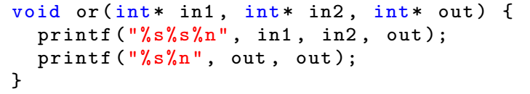
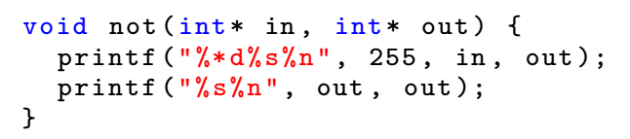
CFB的功能配件
利用printf实现各种运算操作
或门：如果两个输入有一个非零，则输出就是非零。
非门：加255相当于减1，只考虑8bit

Slide 29
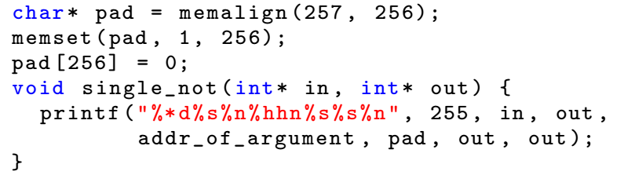
CFB的功能配件
利用printf实现各种运算操作
只用一个printf函数实现非门：

Slide 30
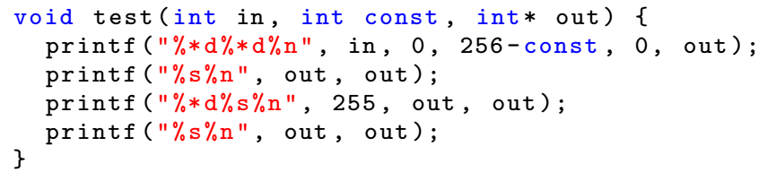
CFB的功能配件
利用printf实现各种运算操作
用于测试一个字节是否等于一个特定的数值

Slide 31
图灵完备的攻击
图灵完备的攻击就是指该攻击能够实现任意的运算操作。
构造图灵完备的攻击是学术研究的一个重要指标
构造图灵完备的CFB攻击：
利用printf()构造基本的逻辑运算（与或非）。
然后利用调度配件不断循环调用printf()，利用基本逻辑运算组合成为不同的计算，最终实现图灵完备的攻击。

Slide 32
CFB攻击分析
优点：
能够绕过理想情况下的细粒度CFI
是图灵完备的攻击
缺点：
只能使用几个常用的库函数
虽然能够实现图灵完备攻击，但是需要构造复杂的配件链，实现难度很大，复杂性很高，实用性不高

Slide 33
对CFB攻击的防御
CFB攻击利用了静态CFG缺少上下文信息的缺陷，尤其是对于常用库函数有多个合法的返回地址。
在实际运行过程中，CFG无法确定哪一个返回地址是合法的。
粗粒度CFI中有一个对ret的规则：
ret应该跳转到对应call指令的下一条指令
使用粗粒度CFI的规则，就能够限制CFB利用ret跳转到其他调用位置。

Slide 34
对CFB攻击的防御
影子栈是实现粗粒度CFI对ret返回地址精确规则的具体实现方式。
因此，使用影子栈就能防御CFB的攻击。
从另一个角度也可以看出，粗粒度CFI并不完全是细粒度CFI的子集。两种CFI有着各自不同的特点。

Slide 35
小结
研究者发现了细粒度CFI的一个重大缺陷，然后提出了针对性的攻击方法CFB。
研究者认为影子栈是细粒度CFI的重要保障，能大幅提高细粒度CFI的防御效果。
CFB虽然自称是非控制数据攻击，但是CFB仍然需要修改函数返回地址，也能被细粒度CFI+影子栈所防御。因此，CFB并不属于本课程定义的严格的非控制数据攻击。

Slide 36
主要内容
非控制数据攻击
CFB
DOP
对非控制数据攻击的防御
DSR
DFI
总结

Slide 37
DOP简介
DOP是非控制数据攻击的里程碑式的工作。
目前，ASLR和CFI已经提出，并逐渐开始在现实世界中大规模的推广。代码复用攻击逐渐受到了各种防御的限制，实现难度越来越大，复杂性也越来越高。
因此，研究者于2016年提出了DOP攻击，能够绕过目前常规的各种防御机制，标志着非控制数据攻击也成为一种主流的攻击方法。

Slide 38
DOP原理
DOP（Data-Oriented Programming，面向数据的编程方法），通过内存漏洞修改参与运算的数据变量，在不改变控制流的情况下完成恶意攻击。
简单来说，DOP就是标准的非控制数据攻击，只修改控制流无关的数据，不修改控制流。

Slide 39
DOP的配件
DOP仍然需要复用系统已有的代码，只是不能打乱重组已有代码的执行顺序。所以，依然将DOP复用的系统已有代码段片段称为配件。
由于代码执行顺序不能随意改变，寄存器中存储的数值会经常被其他的无关语句修改。
因此，DOP将攻击所需的数据保存在内存中，在每次运算之前才会加载到寄存器中，运算完成后又会马上写回内存，确保数据不被其他无关操作破坏。

Slide 40
DOP配件的特点
代码复用攻击的配件：
以寄存器为配件之间数据传递的中介
以间接跳转指令为配件之间的连接
DOP的配件：
以内存为配件之间数据传递的中介
配件应该包含对内存读写的访存指令
配件执行顺序完全按照正常程序执行

Slide 41
DOP配件的分类
DOP攻击过程和JOP、COOP、FOP类似，也将配件分为两种类型：
功能配件(functional gadget)
完成某种特定功能的配件。
调度配件(dispatcher gadget)
负责组织功能配件的执行。

Slide 42
DOP的功能配件
配件从内存中读取数据，运算，然后将结果写回内存。
Addition: srv->total += *size; 1 mov (%esi), %ebx //load micro-op 2 mov (%edi), %eax //load micro-op 3 add %ebx, %eax //addition 4 mov %eax, (%edi) //store micro-op
内存布局
Load: *size = *(srv ->cur_max); 1 mov (%esi), %ebx //load micro-op 2 mov (%edi), %eax //load micro-op 3 mov 0xb(%ebx), %eax //load 4 mov %eax, (%edx) //store micro-op

Slide 43
DOP功能配件的寻找方法
DOP功能配件的寻找过程：
首先遍历程序中所有的函数，找到store指令，将其视为一个潜在的配件；
然后进一步分析，如果发现在store前面有load操作，则标记将其为可用配件（Data-oriented gadget）。
根据攻击者可控制的变量定义，功能配件有不同的选择优先级：
global（全局变量） > function-parameter（函数参数） > local （本地变量）
长度短的 > 长的

Slide 44
DOP的调度配件
DOP调度配件：
循环：能够重复的调用配件
选择器：选择激活不同的功能配件。选择器可以通过人为交互式输入内存状态来控制功能配件执行。
1
2
3
4
round1
5
6
7
round2
loop
selector
1
2
3
4
round3
……
roundN

Slide 45
DOP的调度配件
DOP调度配件的选择器：
根据内存漏洞能够修改不同的分支条件，控制条件跳转的方向，执行处于不同分支的功能配件。
6 while (quota--) { 7 readData(sockfd, buf); 8 if(*type == NONE ) break; 9 if(*type == STREAM) *size = *(srv->cur_max); else { 12 srv->typ = *type; 13 srv->total += *size; 14 } //...(code skipped)... 15 }

Slide 46
DOP调度配件的寻找方法
在程序中找到一个循环，该循环的判断变量可控，并且该循环内部有足够多的可用配件。
如果某个函数能够完成特定功能，并且这个函数的参数可以被控制，那么这个函数就是一个潜在的可用功能配件。

Slide 47
DOP攻击过程
一个简单的例子：假设攻击者能够控制cond0-2和para1-5，就可以通过cond0-2选择循环次数和循环内部函数的执行组合，通过para1-5控制函数的参数，实现不同的功能。
while(cond0) {
if(cond1)
func1(para1,para2);
else
if(cond2)
func2(para3,para4);
else
func3(para5);
}
CFG
6
14
7
13
10
12
8
9

Slide 48
图灵完备的攻击
图灵完备的攻击就是指该攻击能够实现任意的运算操作。
构造图灵完备的攻击是学术研究的一个重要指标
问题：如何证明一种攻击方法是图灵完备的？

Slide 49
图灵完备的攻击
可以用DOP实现六种基本运算操作。
使用这六种基本运算操作组合就能实现任意的运算操作，所以DOP攻击是图灵完备的。
Semantics | Statements In C | Data-Oriented Gadgets in DOP
arithmetic / logical | a op b | *p op *q
assignment | a = b | *p = *q
load | a = *b | *p = **q
store | *a = b | **p = *q
jump | goto L | vpc = &input
conditional jump | if (a) goto L | vpc = &input if *p
p – &a; q – &b; op – 任意的算术/逻辑操作

Slide 50
DOP和代码复用攻击的对比
代码复用攻击：
以配件为单位复用系统已有代码，重新组合，形成配件链，配件链具有新的恶意功能
以寄存器为配件数据传递中介
DOP：
仍然需要复用系统已有的代码，不能打乱重组已有代码的执行顺序
以内存为配件数据传递中介
通过控制关键数据，如循环判断、条件跳转判断、函数参数等，控制系统运行，实现攻击

Slide 51
DOP攻击分析
优点：
构建了具有代表性的非控制数据攻击框架
隐蔽性强，难以被发现
是图灵完备的攻击，不依赖于特定的数据或者函数
能够绕过所有针对控制流进行监控的防御机制，包括ASLR和CFI等
缺点：
限制很多，利用难度较高。
只能使用程序已有的功能，通过修改参数来控制函数的具体运行。

Slide 52
小结
DOP是第一个实用的图灵完备的非控制数据攻击，标志着非控制数据攻击成为一种主流的攻击方法。
未来，对非控制数据攻击及防御的研究将会成为一个新的热点问题。

Slide 53
主要内容
非控制数据攻击
CFB
DOP
对非控制数据攻击的防御
DSR
DFI
总结

Slide 54
对非控制数据攻击的防御
非控制数据攻击：利用内存漏洞，通过修改控制流无关的关键数据，实现攻击。
对非控制数据攻击的防御：
对内存漏洞的防御（已经介绍过了）
使用类型安全的高级语言，如Java，Python等。
栈cookie
内存随机化，如ASLR等
防御控制流无关的关键数据被修改
DSR
DFI

Slide 55
保护控制流无关的关键数据
对非控制数据攻击的防御思想大多是从对代码复用攻击防御的方法演化而来的。
DSR：
对内存数据空间进行随机化，让攻击者无法修改关键数据。
这是从随机化方法ASLR发展过来的。
DFI：
静态分析得到数据流图，判断数据读写操作是否符合数据流图。
这是从控制流完整性CFI发展过来的。

Slide 56
对非控制数据攻击防御的发展
非控制数据攻击是一种很新的攻击方法，对其的研究才刚刚开始。
同样，对非控制数据攻击的防御的研究也才刚刚开始，相关研究工作目前还很少。
到目前为止，还没有针对非控制数据攻击的真正实用有效的防御，还有待未来进一步的研究。

Slide 57
攻防发展脉络
非控制数据攻击及其防御技术的发展脉络。

Slide 58
主要内容
非控制数据攻击
CFB
DOP
对非控制数据攻击的防御
DSR
DFI
总结

Slide 59
DSR原理
DSR（Data Space Randomization，数据空间随机化），2008年提出的防御方法。
基本原理：
DSR把不同的数据对象通过随机化加密的方式存储在内存中，使得数据对象具体的值对攻击者不可知，从而抵御data-only攻击。
实现方法：
DSR的随机化加密采用了“掩码异或”的思想，不同的数据对象分配不同且唯一的掩码，存储前异或加密，使用前再次异或解密。

Slide 60
DSR原理
掩码异或的加密方式：
对x的正常赋值：x = v;
对x的正常使用：z = x + y；
对x进行加密：x = m(x) ⊕ v ;
对x的使用：z = (x ⊕ m(x) ) + (y ⊕ m(y) );
其中， ⊕ 为异或操作，m(x)为变量x的掩码。
DSR虽然名字是随机化，但是实际上是通过加密的方式对数据进行保护。

Slide 61
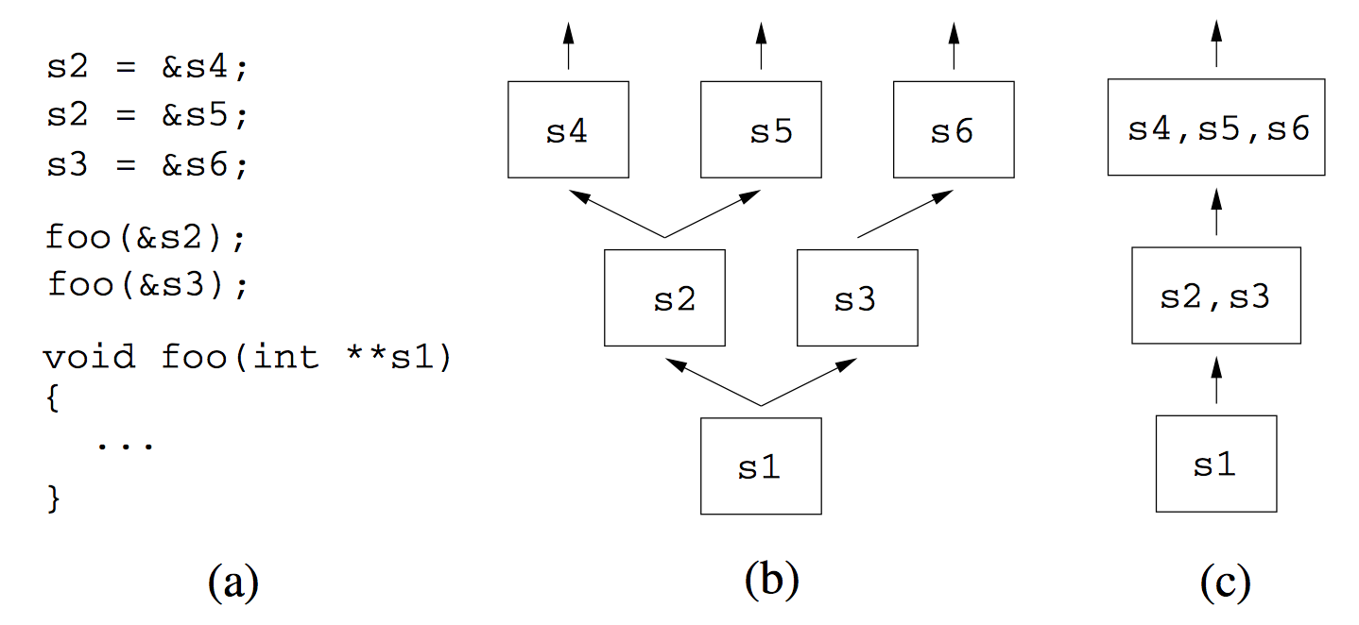
掩码分配机制
源码分析：通过points-to分析，把变量分成不同的等价类。
示例(a)，通过指针S1可以访问对象S2和S3，指针S2可以访问对象S4和S5，指针S3可以访问对象S6，因此可以划分出三个不同等价类，即(c)中所示。

Slide 62
掩码分配机制
掩码分配：把数据对象划分为不同的等价类。
对于相同等价类的变量，可以分配相同的掩码。
对于不同等价类的变量，使用不同的掩码。
例如，对于前面的例子，有三种等价类：{{s1}, {*s1, s2, s3}, {**s1, *s2, *s3, s4, s5, s6}}，分别分配不同的掩码。

Slide 63
掩码分配机制
筛选优化：依据源码分析，把数据对象再细分为溢出候选对象和非候选对象。
对于候选数据对象分配掩码进行加密存储。
对于非候选数据对象按常规方式处理，不进行加密。
筛选优化减少了需要加密的数据，能够提高DSR的效率，降低性能损耗。

Slide 64
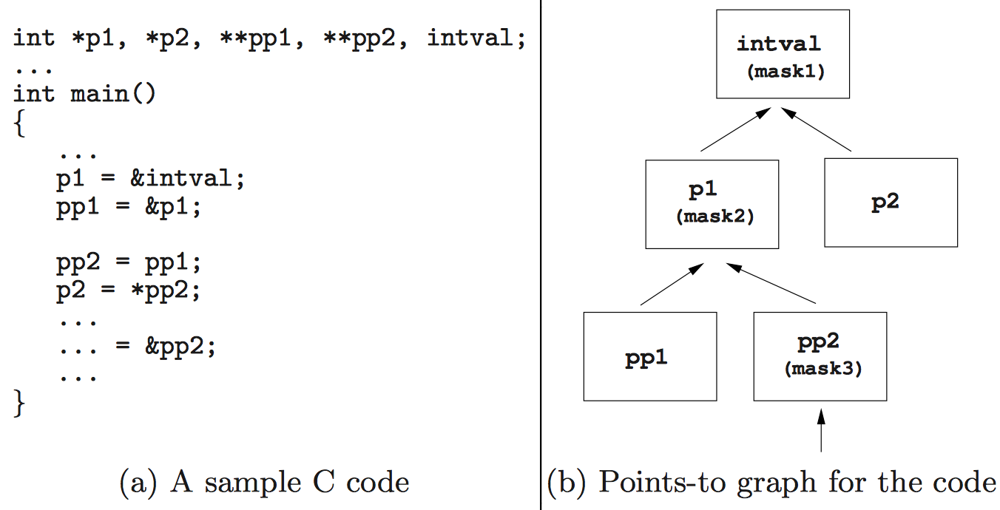
DSR实现过程
1）依据图(a)中的源码，通过pointer分析，把不同的数据对象划分为不同层级的等价类，如图(b)所示；
2）通过优化策略，筛选可能被溢出污染的数据对象候选集，如下图(b)中的pp2, p1, intval；
3）依据(1)和(2)，为数据变量分配不同的掩码；

Slide 65
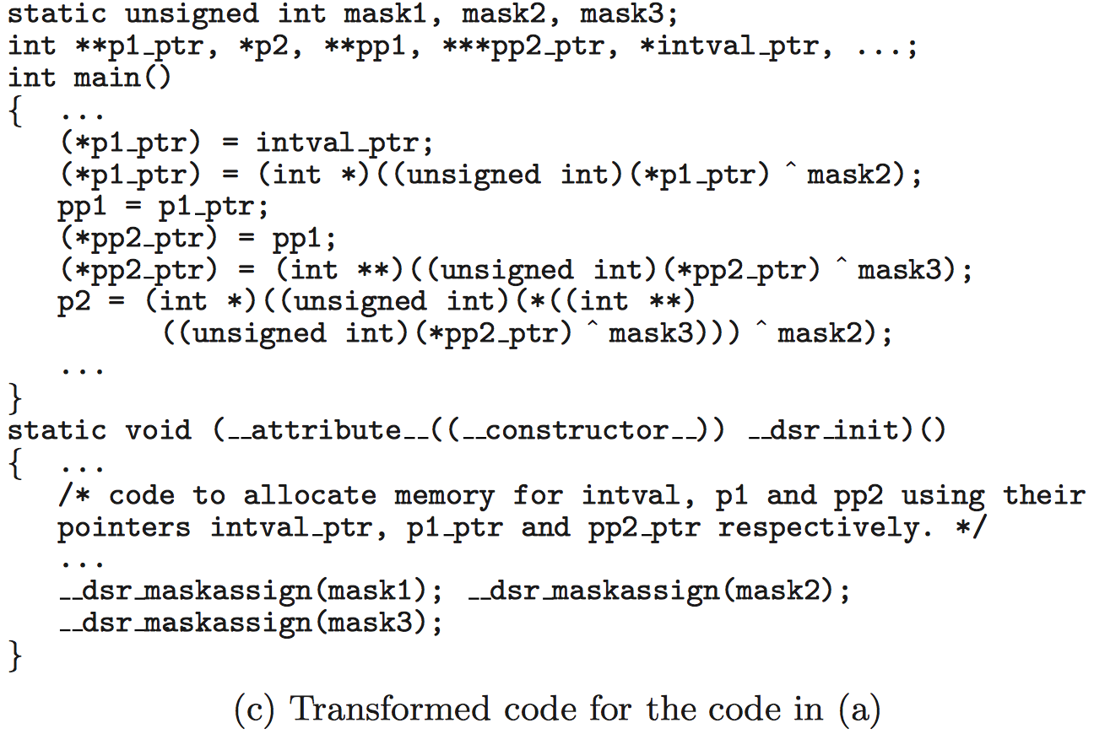
DSR实现过程
4）使用变量mask1, mask2, and mask3存储(3)中的数据变量的掩码，并通过将掩码初始化为不同的随机数；
5）通过编译器替换需要保护的数据的引用方式。

Slide 66
对特殊情况的处理
对一些特殊情况的处理：
1）间接引用的数据：因为静态分析会得到多个可能的值，因此为同一个间接调用的所有可能变量分配同一个掩码；
2）变量同名问题：同名的不同变量会使用相同的掩码，因此把使用相同掩码的不同变量对象通过页映射机制，分配到相互隔离的内存区域，避免相互干扰。

Slide 67
DSR分析
优点：
通过加密方式保护关键数据不被篡改
缺点：
性能损耗大，存在最坏百分之三十的性能损耗
实现复杂，实用性不高
需要修改程序源码，需要编译器的支持

Slide 68
小结
DSR是一种以加密方式实现数据随机化的防御方法，能够防御非控制数据攻击。
通过掩码的形式，对数据进行异或运算，让攻击者无法知道数据的具体的值，从而无法读取或修改。
DSR的实现比较复杂，性能损耗也较高，实用性不高。

Slide 69
主要内容
非控制数据攻击
CFB
DOP
对非控制数据攻击的防御
DSR
DFI
总结

Slide 70
DFI的原理
DFI（Data-Flow Integrity，数据流完整性），在2006年被首次提出。
首先通过分析正常程序行为，得到正常程序的数据流图。然后分析当前程序行为，判断当前程序的数据流是否符合正常。如果不符合，则认为发生了异常，需要终止程序运行。
DFI和CFI的基本思想是一样的。
CFI：以静态分析的控制流图为异常判断标准。
DFI：以静态分析的数据流图为异常判断标准。

Slide 71
DFI的实现
静态分析
标记所有变量的赋值与使用，生成每个使用的合法赋值集合，构建数据流图DFG
动态监控
对于每次赋值，更新对应标记为赋值标记
对于每次使用，检查是否合法
触发警报处理

Slide 72
控制流图DFG
代码
DFG
根据静态分析，#3的使用只应该来源于#0。
如果#1发生缓冲区溢出覆盖了A，那么A就被标记为#1。
一旦当A被使用时，发现标记是#1，触发警报。
A=C #0
B=read_string() #1
If A>10:{ #3
…}
Else:{
…
}

Slide 73
DFI的动态监控
通过插桩的方法实现对每条内存读写指令的监控。
RDT(runtime definitions table)：记录每一个内存位置最后一次写指令的标记。
对每一条写指令插桩，动态更新RDT。
读指令从RDT取回标记，检测标记是否符合DFG。

Slide 74
DFI分析
DFI是目前防御非控制数据攻击的最主要方法之一。
但是，DFI仅仅是一个学术上的研究，还没有在实际系统中被应用。
DFI实现过于复杂，实用性不高。
需要静态分析，获得控制流图DFG。
需要二进制插桩，修改二进制文件。
DFI性能损耗极大，需要实时监控和分析每一个读写操作是否合法。

Slide 75
DFI分析
优点：
抓住了非控制数据攻击的本质特征，防御效果很好。
缺点：
实现复杂，性能损耗过高，因此实用性不高，没有被真实系统采用。
难以生成一个精确的DFG。

Slide 76
小结
本节介绍的DFI是防御非控制数据攻击的主要方法之一。
但是，DFI实现复杂，性能损耗极大，实用性不高。
和CFI一样，原始的DFI只是提出了数据流保护的思想，实用性不高。因此，需要研究者进一步对DFI进行优化，提高效率，降低复杂度和性能损耗，使优化后的DFI成为一种可实用的防御技术。

Slide 77
主要内容
非控制数据攻击
CFB
DOP
对非控制数据攻击的防御
DSR
DFI
总结

Slide 78
总结
本课程主要介绍了内存漏洞和运行时安全。
计算机系统安全概述
内存漏洞详解（漏洞）
栈漏洞
堆漏洞
内存信息泄露等其他类型漏洞
运行时安全（攻击和防御）
代码注入攻击及防御
代码复用攻击及防御
非控制数据攻击及防御

Slide 79
总结
计算机系统安全是一个非常宽泛的概念。内存漏洞和运行时安全，只是其中一个小小的方向。
计算机系统安全分类：
人的因素（例如，社会工程学攻击）
技术因素
网络安全（系统之间信息交互的安全问题）
系统安全（单个系统的安全问题）

Slide 80
总结
系统安全分类：
侧信道攻击：不需要直接接触系统，利用系统外泄的物理信息，获取系统内部信息。
口令安全：攻击者成为正常用户，合法使用和控制系统。例如，弱密码攻击、暴力破解口令等。
启动安全：确保系统启动时的安全性，可信计算。
运行时安全：利用系统软硬件漏洞，在系统运行过程中，控制系统，让系统运行恶意操作。
硬件安全：如硬件漏洞和硬件木马，相当于控制了指令的定义，指令执行不符合用户的预期。
软件安全

Slide 81
总结
系统运行 = 指令 + 数据
软件安全：
直接控制指令：
恶意程序，如病毒、木马等。
注入可执行的代码和命令，如恶意脚本、SQL注入等。
只可以修改数据：
代码注入攻击：将数据当做指令运行。
代码复用攻击：复用系统已有代码，改变控制流。
非控制数据攻击：复用系统已有代码，不改变控制流。

Slide 82
总结
基本的假设：攻击者总是可以控制数据。
系统必然需要输入数据。
软件漏洞是不可避免的，而内存漏洞属于软件漏洞的一种。
攻击者能够利用内存漏洞，修改或读取内存中的数据。
以上假设是符合实际情况的。

Slide 83
总结
在内存漏洞存在的前提下，研究如何防御内存漏洞引发的各种攻击。
隔离，随机化，加密：通过种种方法，让攻击者无法访问需要的数据。
异常行为检测：根据攻击行为和正常行为的区别，判断是否发生攻击。
安全研究的目标：增加攻击者发现漏洞和利用漏洞进行攻击的难度，让实施攻击的成本大于攻击得到的利益。

Slide 84
总结
大部分安全问题都可以由软件自行解决。
还有一些安全问题主要由硬件来解决：
硬件漏洞
系统启动安全
软件实现性能损耗太高，需要底层硬件支持
本课程想要进行的研究：属于系统安全研究领域，需要用软硬件结合方式解决的常见的安全问题：
由内存漏洞引发的运行时安全

Slide 85
作业：经典论文阅读
非控制数据攻击
DOP：Data-Oriented Programming: On the Expressiveness of Non-Control Data Attacks，S&P 2016
对非控制数据攻击的防御
DFI：Securing software by enforcing data-flow integrity，OSDI 2006

